Slide 1
№2 лекция
Психологиялық-педагогикалық түзетудің пайда болу тарихы

Slide 2
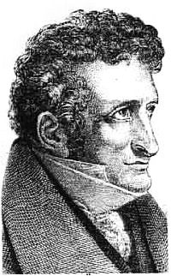
Психологиялық-педагогикалық түзету практикасының қалыптасуы мен дамуы педологиямен тығыз байланысты, бірақ мақсатты негізделген Түзету әрекеттерін қолданудың алғашқы әрекеттері сенсорлық оқыту әдісі ретінде қолданылатын француз дәрігері және педагог Дж.Итардқа тиесілі (XVIII ғасырдың аяғы).

Slide 3
Педология (грек. pais - бала және logos – сөз, Ғылым)–XIX-XX ғасырлар тоғысында пайда болған, педагогика мен психологияға эволюциялық идеялардың енуіне және психология мен эксперименттік педагогиканың қолданбалы салаларының дамуына байланысты психология мен педагогикадағы бағыт.
Педология саласында ғалымдар Бехтерев В. М., Бине А., Блонский п. п., Выготский л. с., Каптерев п. Ф., Клапаред Э., Мейман М., Нечаев а. п., Румянцев н. п., Россолимо г. И., Селли Д., Сикорский и. А., Холл с., Штерн В. және т. б

Slide 4
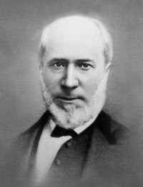
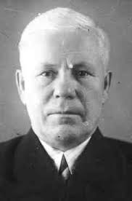
Дәл осы кезеңде практикаға бағытталған ғылым ретінде психологиялық-педагогикалық түзету жұмыстарының алғашқы дамуы пайда болды.Басталуы медицина ғылымдарының сипаттамасымен және аномалды дамуды түзетудің педагогикалық мәселелерімен байланысты. Бастапқыда Э. Сеген ақыл-есі кем балаларды тәрбиелеудің кешенді тәсілін ұсынды және балалардың перцептивті және психикалық дамуын диагностикалау мен түзетудің түпнұсқа әдістерін сипаттады ("Сеген тақтасы" әдісі) . П. Трошин перцептивті, мнемоникалық, танымдық процестерді зерттеуге бағытталған диагностика мен психокоррекциялық әсердің түпнұсқа әдістерін ұсынды.

Slide 5
Психокоррекция теориясы мен практикасының пайда болуының келесі кезеңі.Бұл кезеңде Психокоррекция психологиялық зерттеулер жүйесіне эксперименттік-психологиялық әдістерді енгізумен және белгілі бір психикалық қасиеттердің дамуындағы кемшіліктерді немесе ауытқуларды жеңуге мүмкіндік беретін әр адамға жеткілікті жаттығулар жасайтын түзету жұмыстарының алғашқы әдістерінің пайда болуымен тығыз байланысты.

Slide 6
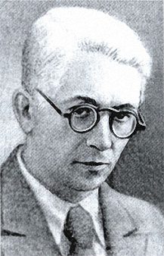
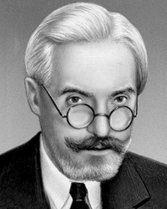
М. Монтессори баланың танымдық (сенсомоторлық) процестерін дамытуға бағытталған түзету материалдарын әзірледі, оның теориясының негізі "баланың дамуының сезімтал кезеңдерінің тұжырымдамасы"болып табылады.А. Н.Граборов балалардың қиын мінез-құлқын түзетуді В. П. Кащенко әзірледі.

Slide 7
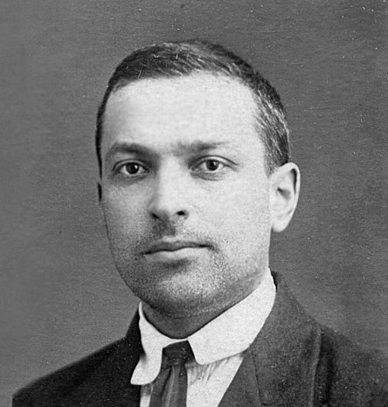
Содан кейін Л.С. Выготский аномалды дамудың бірыңғай Тұжырымдамасын жасады, психокоррекцияның әдіснамалық түсініктерін тәуелсіз бағыт ретінде қойды. Психодиагностикалық және психокоррекциялық іс-шаралар балалардың басқа санаттарына (сөйлеу, көру, есту және т.б. бұзылған балалар) әзірлене бастады және ұсыныла бастады.

Slide 8
Мінез-құлық мамандары баланың психикалық дамуы үшін қоршаған орта факторы мен оқытудың басымдылығын растады. Арнайы оқыту көмегімен әртүрлі әлеуметтік-психологиялық жағдайдағы балалардың психикалық даму деңгейлерін жақындастыру үшін компенсаторлық бағдарламалар жасалды.
Ресейде психологиялық-педагогикалық түзетуге деген қызығушылық физиологияның, педиатрияның, психиатрияның өркендеуімен байланысты болды және И. М. Сеченов, И. В. Тарханов,Н. П. Гундобин, И. П. Павлов, В. М. Бехтерев және т. б.
Г.И. Россолимо және В. П. Кащенко ақыл-есі кем балалар мен даму ерекшеліктері бар балалардың психикалық процестерінің барысын, оларды оқыту және түзету әдістерін іздеу, оларға мақсатты психологиялық көмек көрсету үшін зертхананың негізін қалаушылар болды.

Slide 9
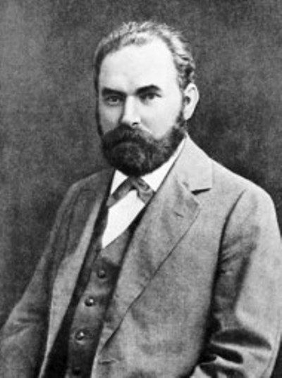
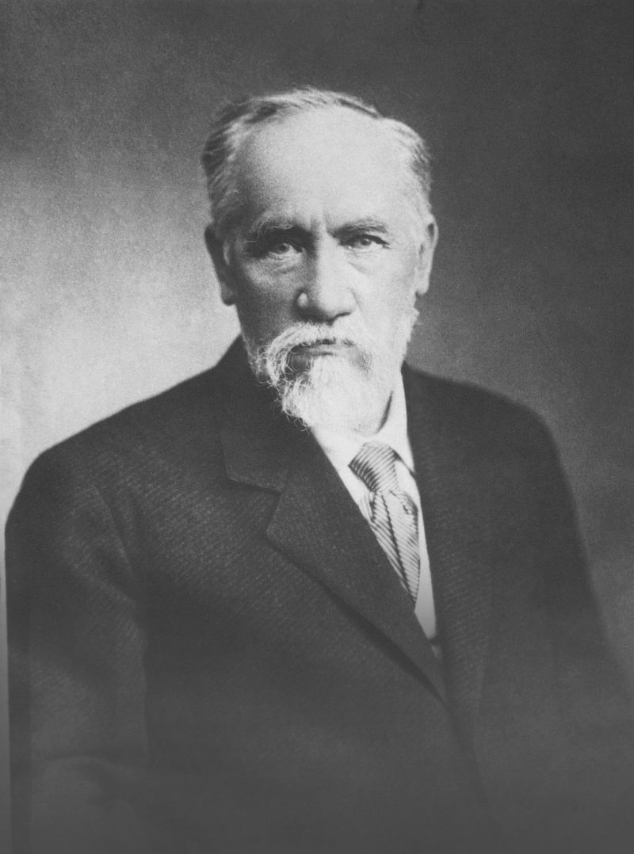
Санкт-Петербургтегі психологиялық зертхананың негізін қалаушылардың бірі А.Ф. Лазурский болды, ол жеке тұлғаның алғашқы типологиясын, сондай-ақ баланың психикалық дамуы процесінде әртүрлі ауытқуларды диагностикалау және түзету жүйесін жасады. И. А. Сикорский балалардың психикалық дамуындағы ауытқулар мен ақаулардың дамуындағы әсердің рөлін, психикалық шаршаудың себептерін және оның балалар үлгерімінің төмендеуіндегі рөлін зерттеді. Балалар мен мұғалімдердің шаршауын азайтудың нақты әдістерін, оларды түзету бойынша ұсыныстарды әзірледі.

Slide 10
ХХ ғасырдың 20-жылдарында дамудың әдіснамалық негізгі жолдарын іздеу басталады, бала психологиялық құралдардың көмегімен жаңа деңгейде ішкі және сыртқы белсенділікті бақылау мен басқаруды жүзеге асырған кезде іс-әрекетке арнайы оқытуды ұйымдастыру ретінде қарастырылады. А.В. Запорожец, Л. С. Выготский, П. Я. Халперин және т. б. пікірінше, психокоррекцияның психологиялық механизмі интерьерлеу болып табылады. Осы бағыт аясында.
Л. С. Выготский жеке тұлға мен іс-әрекеттің проксимальды даму аймағын құруға негізделген балалармен түзету жұмысының принципін жасады. Бұл іс-әрекеттің мәдени және тарихи үлгілерінің тасымалдаушысы болып табылатын ересек адаммен бірлескен іс-әрекетте осы жас кезеңіндегі даму деңгейін анықтайтын психологиялық іс-әрекеттерді мақсатты түрде қалыптастыру, сондай-ақ бастапқы ақауларды түзету міндеттерімен салыстырғанда қайталама бұзушылықтардың алдын алу.

Slide 11
Л. А. Венгердің психикалық дамуын дамыту және түзету бағдарламалары (ақыл-ойды басқаруға негізделгенжәне көрнекі модельдеу арқылы мектеп жасына дейінгі балаларды дамыту бағдарламасы), Н. И. Гуткина (мектепке дайындық мақсатында мектеп жасына дейінгі балалардың аффективті қажеттіліктерін, зияткерлік және сөйлеу саласын дамыту бағдарламасы), М. К. Акимова және В. Т. Козлова (оқушылардың ақыл-ойының дамуын түзету және дамыту бағдарламалары), О. А. Матвеева және Е. А. Львова (түзету және дамыту бағдарламасы6-12 жас аралығындағы балалармен мектептегі дезадаптация мәселесі бойынша дамытушылық жұмыс), Е. В. Заики (жасөспірімдердің ақыл-ой операцияларын жандандыру және дамыту үшін ойынды түзету тренингі), Е. Л. Яковлева (жеке психикалық түзілімдерді психологиялық-педагогикалық түзету) және т. б

Slide 12
Осылайша, Л. С. Выготский түзету жұмыстарының негізгі мазмұны психикалық қызметтің жоғары формаларын қалыптастыру үшін психологиялық-педагогикалық жағдай жасалуы тиіс деп санайды. Алдын алу мен түзетудің әр кезеңінде онтогенетикалық дамудың негізгі заңдарына сүйене отырып, баланың әлеуетті мүмкіндіктері ескеріледі

